Slide 1
ESP 32 Cam
-------------------------
網路雲端服務
-------------------------
Google AI
日月同輝社 顧問 施勢帆

Slide 2
大綱
DNS 設定
Hosts
Ngrok & Cpolar
FreeDNS
ESP32CAM
Setup & Test
Image Server & Face detection
Make & Line messaging api
Postman
ThingSpeak
Google Form
Maps.me & GPX

Slide 3
Google AI
NotebookLM
AI Studio
Teachable Machine
MediaPipe Solutions guide | Google AI Edge - Gemini API
Kaggle: Your Machine Learning and Data Science Community

Slide 4
DNS 設定
Hosts
hosts 文件是什麼？檔案路徑位置及域名IP修改方式
Ngrok
使用 ngrok 服務
https://ngrok.com/
FreeDNS
https://freedns.afraid.org/subdomain/
shie50@777s.com.tw
B2QKlw2

Slide 5
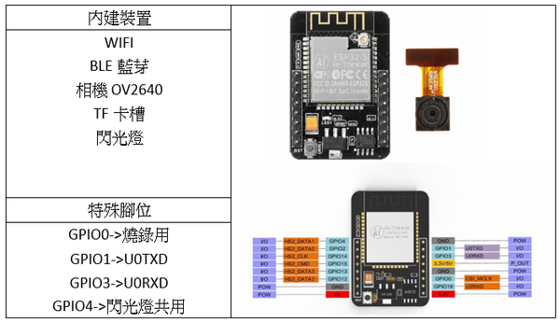
傳統ESP32CAM
ESP32-CAM
ESP32/雙核/4M
4M PSRAM
WIFI, BLE
OV2640(200W)
TF card(32G以下)
缺少USB要在添購USB-TTL
缺少類比感測(WIFI使用時)

Slide 6
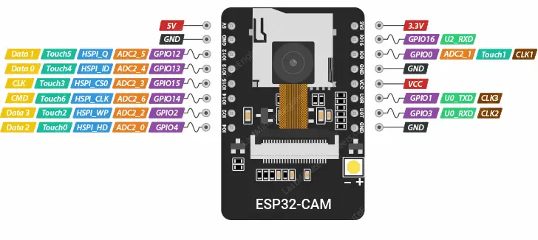
安信可ESP32CAM腳位圖

Slide 7
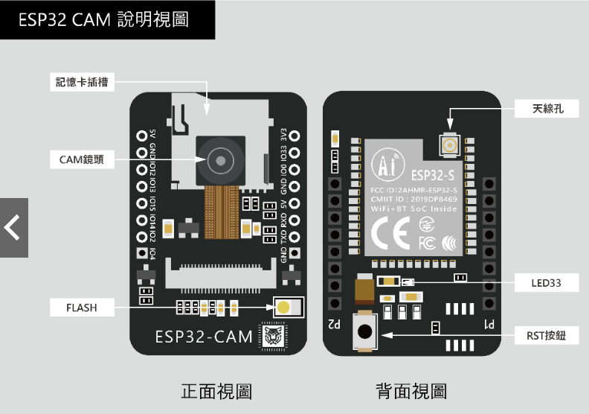
關於Flash閃光燈
IO4
如果希望關閉，請使用digitalWrite(4,0);

Slide 8
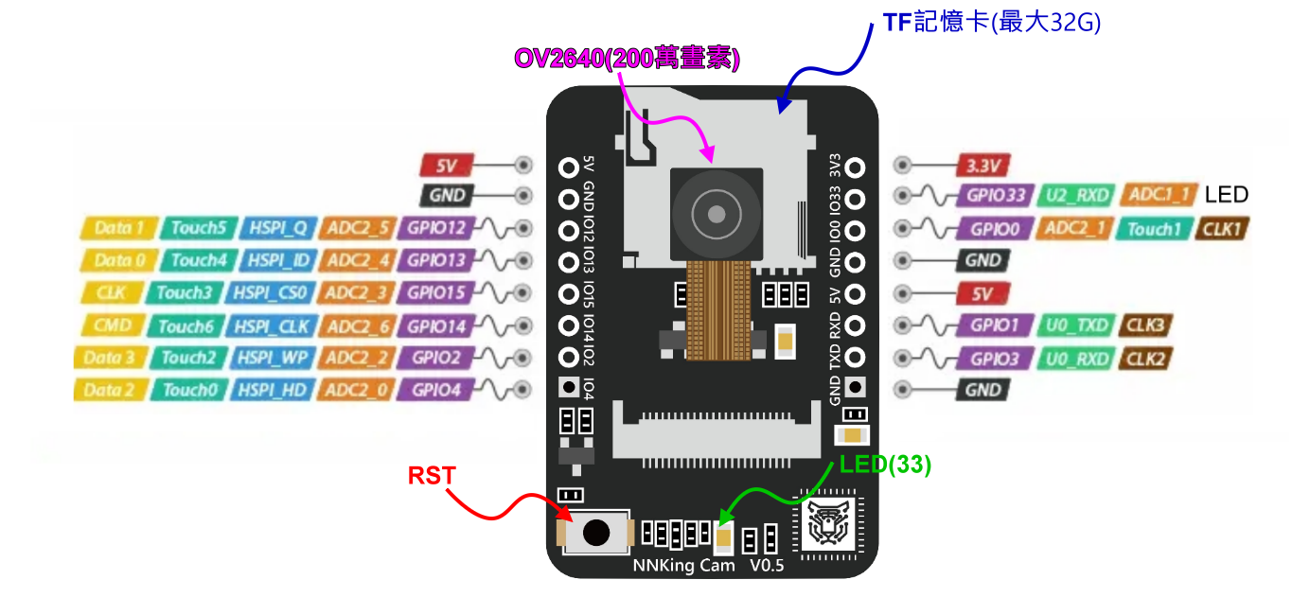
NMKCAM ESP32CAM的產品，主要不同點
-台灣品牌台灣設計
-安信可ESP32CAM同規格(尺寸、雙核心、4M flash 、4M PSRAM)
-RST按鈕改正面
-內建3D天線且自動跳外接天線
-移除IO4惱人閃光燈，改一般LED燈IO 33
-右上IO16改IO33(可在使用WiFi時作類比讀取)

Slide 9
NMKCAM腳位圖

Slide 10
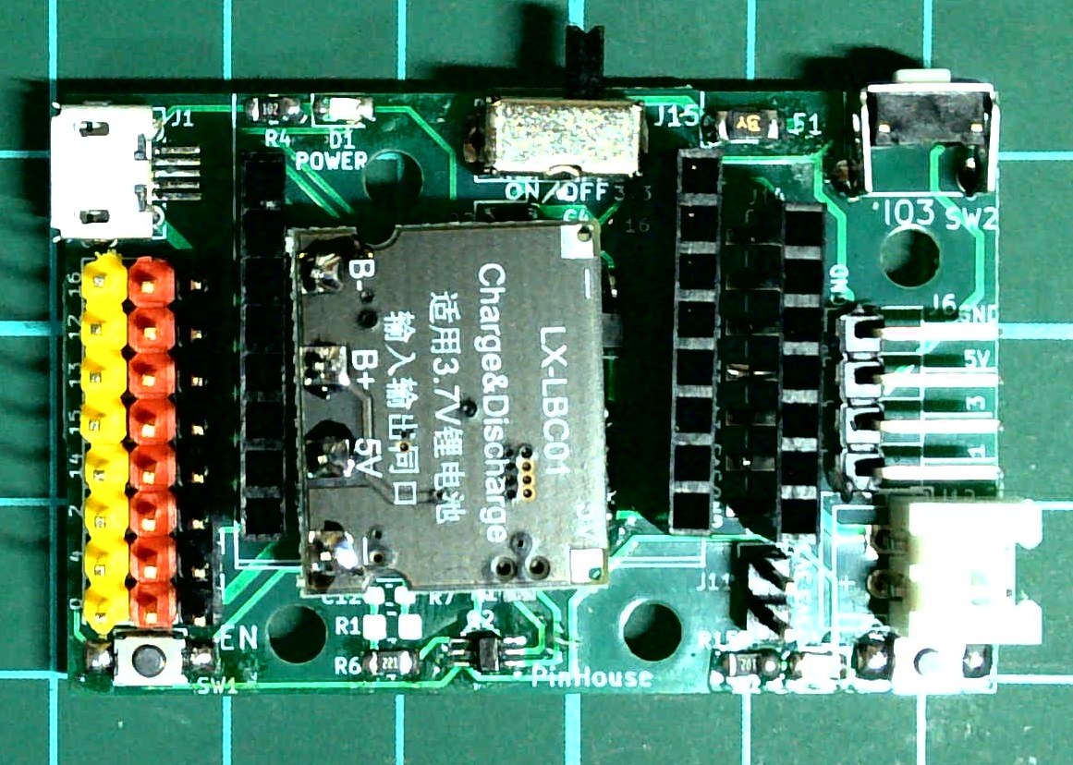
EasyCam擴充版
帶USB Ch340可自動一鍵上傳，燒錄不再手忙腳亂
腳位全引出，可搭配其他IO
帶TFT螢幕（正反），顯示畫面
使用拍照按鈕(IO3)，可拍照存放TF卡
電池管理，可直接充放電（選購）
外殼設計中...

Slide 11
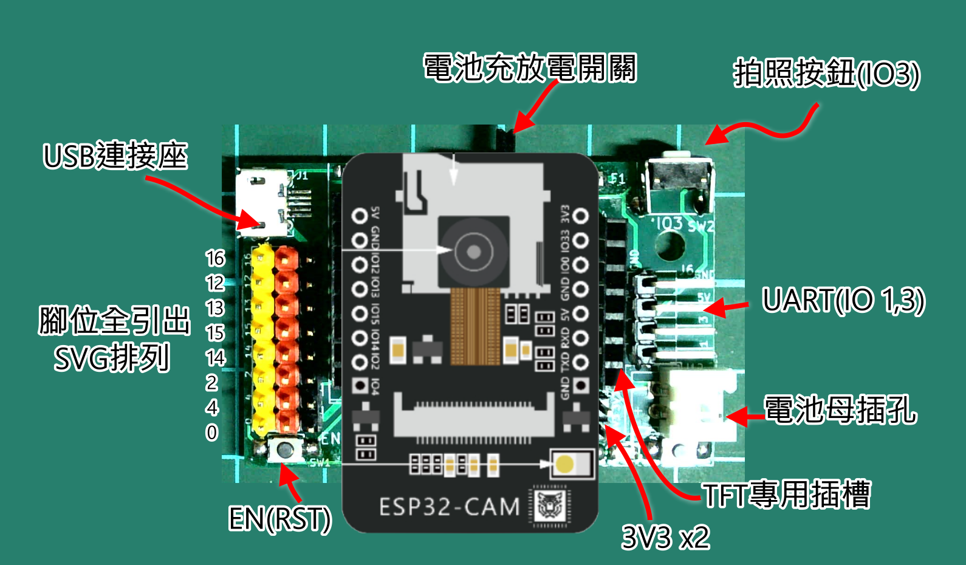

Slide 12
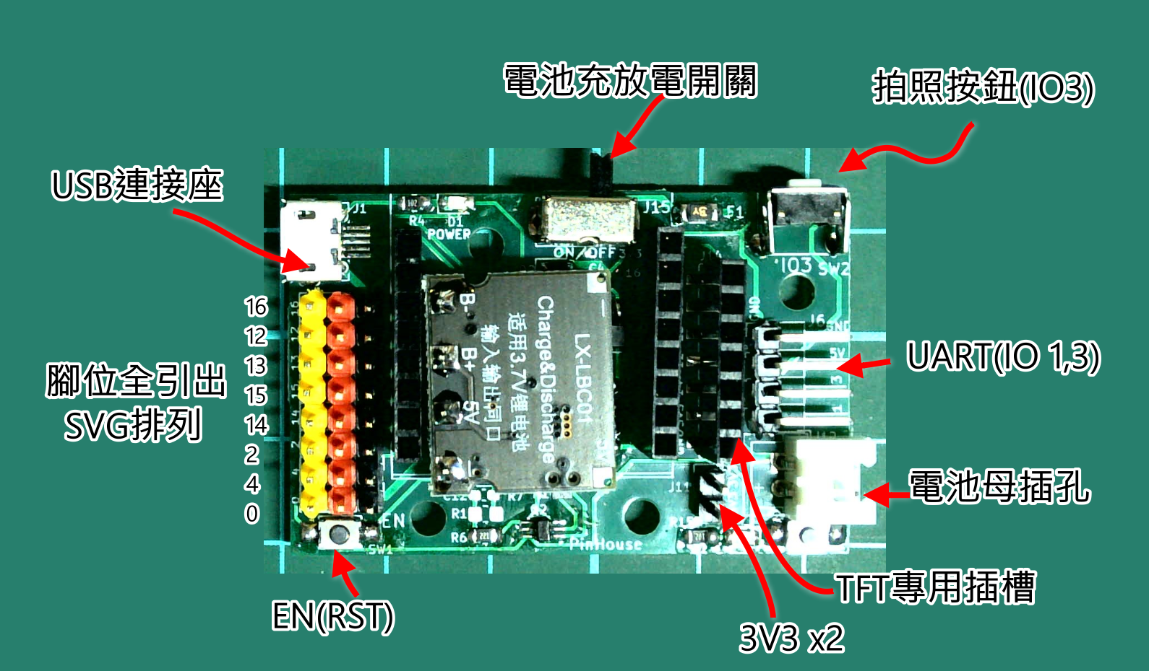

Slide 13
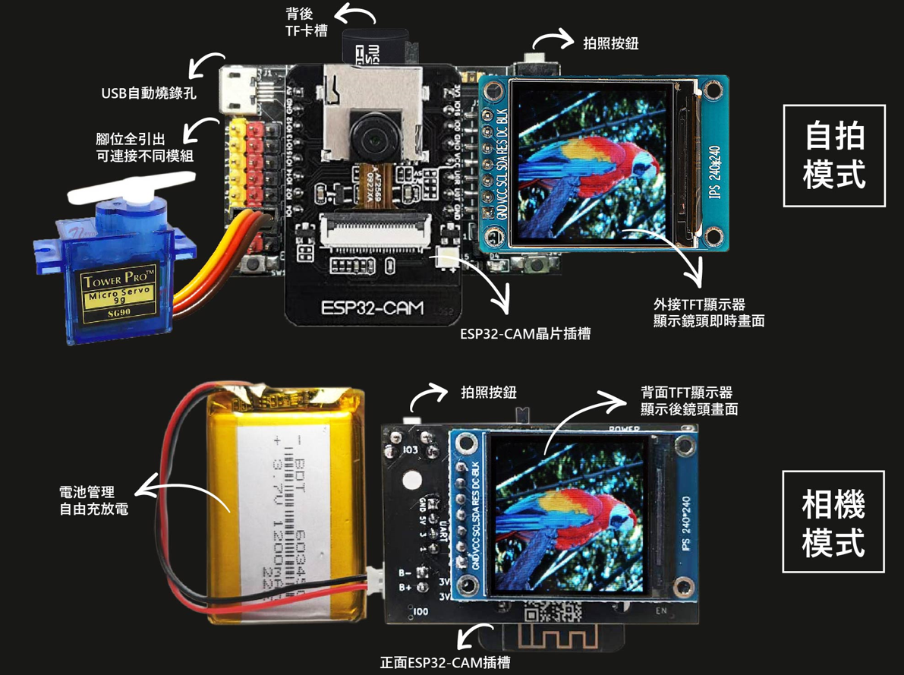
正反皆可

Slide 14
Arduino環境設定
打包好的Arduino1.8.19 For ESP32：
https://twgo.io/uljzc

Slide 15
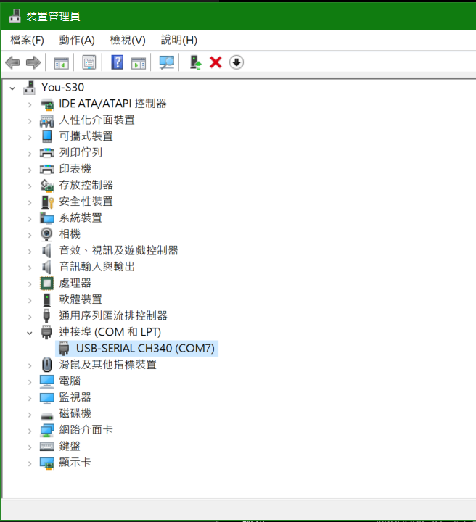
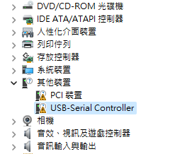
檢查裝置管理員
win7 本機/右鍵/管理/裝置管理員
左下windows/右鍵/裝置管理員
把編號記起來
如果沒有，需要安裝ch340驅動程式
https://twgo.io/ch340

Slide 16
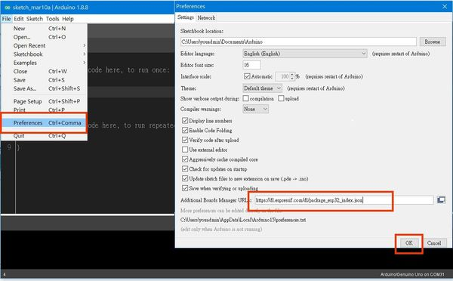
開發板管理員(使用打包檔可忽略)
使用打包檔可忽略
開啟Arduino IDE後，選擇檔案/偏好設定
出現偏好設定視窗，在額外的開發版管理員網址輸入以下文字後，按OK。
https://dl.espressif.com/dl/package_esp32_index.json

Slide 17
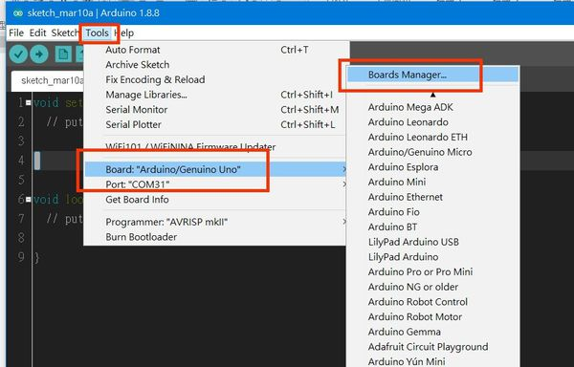
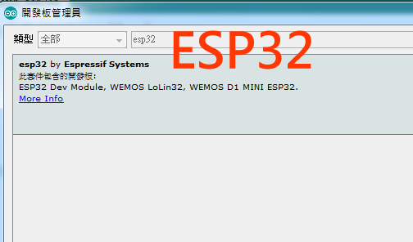
(使用打包檔可忽略)
接下來到工具，選擇開發版，並在右側開啟開發版管理員
輸入關鍵字：ESP32
請選擇1.0.4，因為最新版的臉部辨識錯誤的

Slide 18
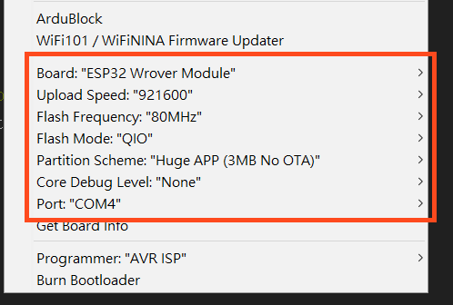
修改開發版設定
本次使用的ESP32CAM將使用
ESP32 Wrover Module，此為ESP32通用版本。
修改Port為您電腦的port。
最後修改partition Scheme為Huge APP

Slide 19
LED燈測試
int ledpin=33; //NMKCAM=33, AIThinker=4
void setup() {
// put your setup code here, to run once:
pinMode(ledpin,OUTPUT);
}
void loop() {
// put your main code here, to run repeatedly:
digitalWrite(ledpin,HIGH);
delay(100);
digitalWrite(ledpin,LOW);
delay(100);
}
工具，選擇開發版，並在右側開啟開發版管理員
輸入關鍵字：ESP32
請選擇1.0.4，因為最新版的臉部辨識錯誤的

Slide 20
TFT顯示及拍照

Slide 21
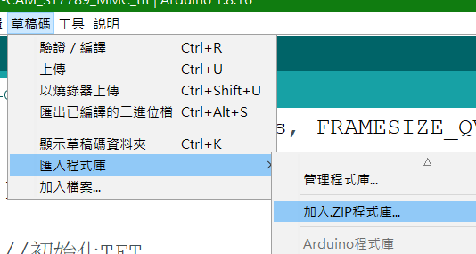
安裝TFT eSPI及TJPG Lib
先安裝本公司客製化TFT_eSPI - TFT_eSPI：https://twgo.io/glwbk 此Lib經過陳老師調校，可同時支援TFT及拍照，若已有安裝，須先刪除
TJpg_Decoder：https://drive.google.com/file/d/1wjQu3Kak-0iOA5-SGN699M1FswwwetGS/view?usp=drive_link

Slide 22
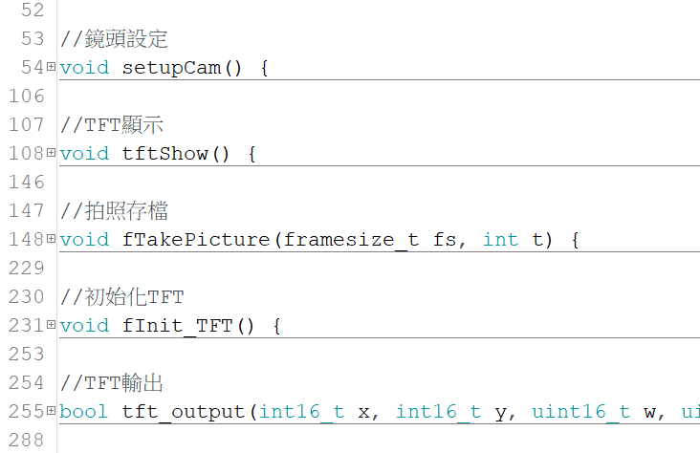
下載範例程式
範例程式：https://twgo.io/axluo
拍照按鈕為IO3
程式模組化
可能遇到的問題
螢幕轉向(pRotation變數)
拍照太暗(增加等候時間)
記憶卡最高32G
記憶卡格式化為FAT32
使用太差的記憶卡，可能存檔錯誤或不完全

Slide 23
結合串流及TFT拍照

Slide 24
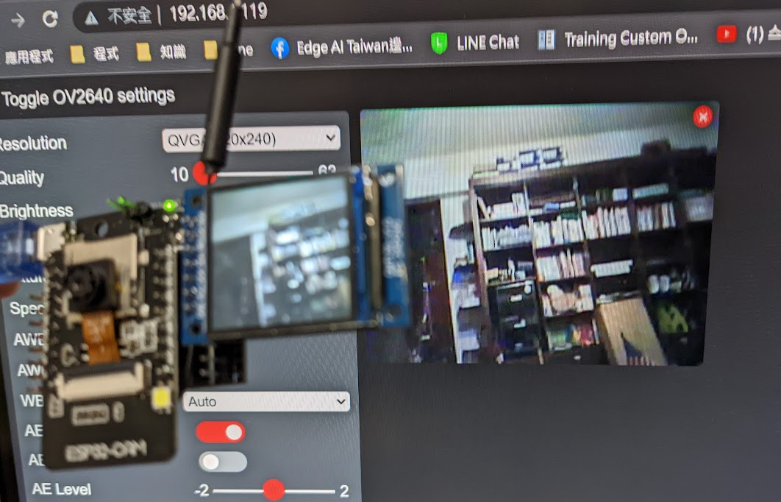
直接下載範例程式
結合串流及easycam TFT、拍照記憶卡存檔
範例程式：twgo.io/oxnjx

Slide 25
基礎串流

Slide 26
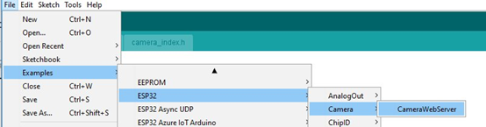
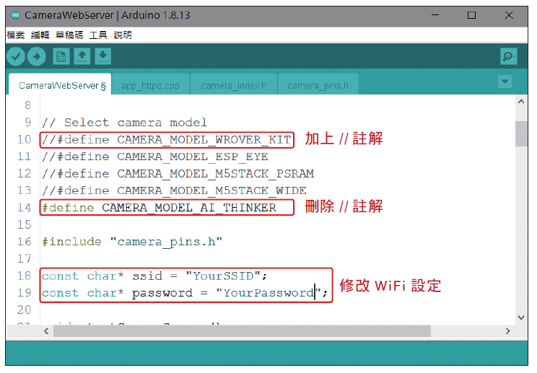
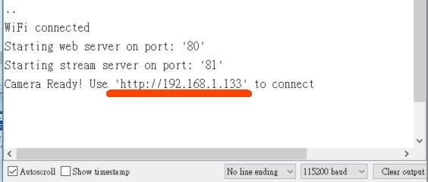
影像伺服器
開啟檔案/範例
ESP32/Camera/CamerawebServer
修改10及14行
將10註解，14刪除註解
18、19行修改自己的WIFI設定
依據P.11的上傳步驟，將程式上傳
觀察取得的IP

Slide 27
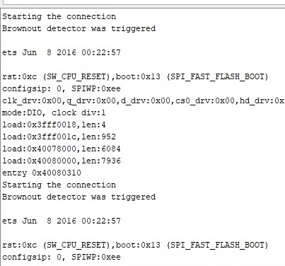
如果出現brown out的問題
代表供電不足，建議使用優質USB線，使用USB3.0孔
我們可以修改設定，強迫ESP忽略電流不足的問題
https://www.nmking.io/index.php/2022/12/15/esp32_ch1-27/
最上面加上
#include "soc/soc.h"
#include "soc/rtc_cntl_reg.h"
在setup內的第一行補上
WRITE_PERI_REG(RTC_CNTL_BROWN_OUT_REG, 0); //disable brownout detector

Slide 28
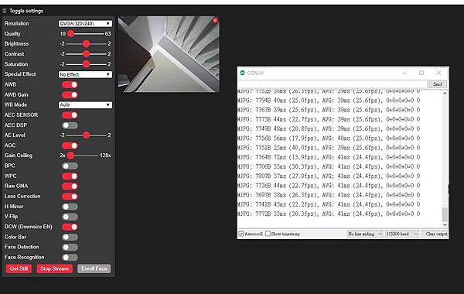
傳輸效能
320x240 -> 25-30
640x480 -> 15-20
1024x765 -> 5-10
1280x1024 -> 3-5
若與上表有嚴重差異，請檢查網路或天線

Slide 29
內建臉部辨識

Slide 30
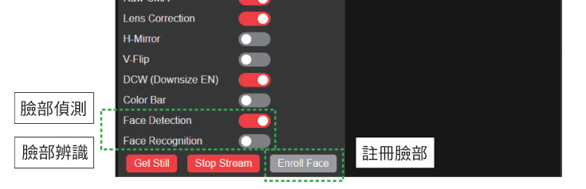
啟動臉部辨識功能
不過要使用這項功能必須將解析度降到QVGA
（320x240）

Slide 31
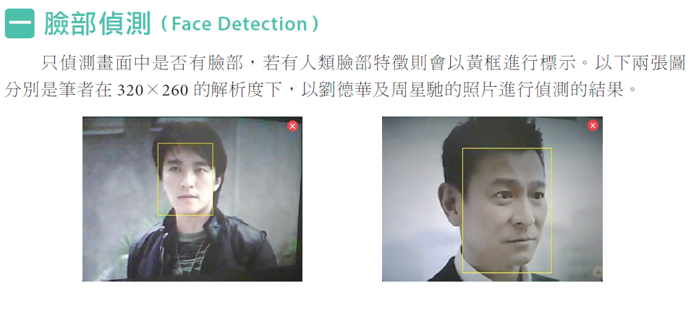
臉部偵測

Slide 32
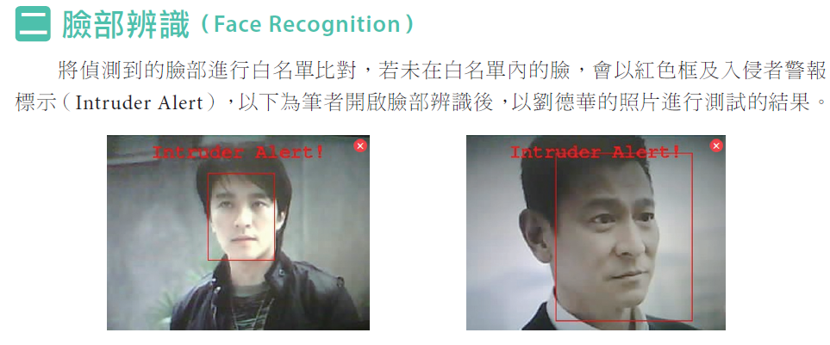
臉部辨識

Slide 33
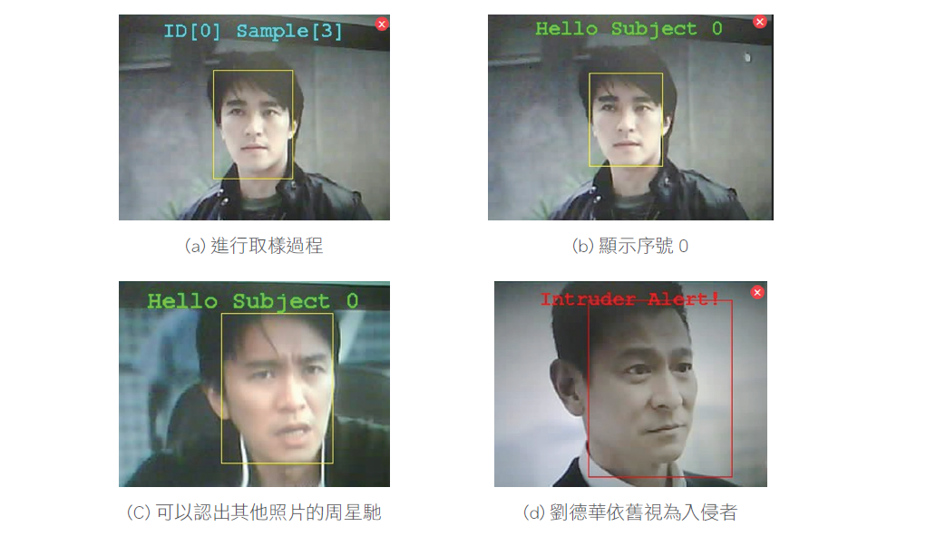
臉部註冊功能

Slide 34
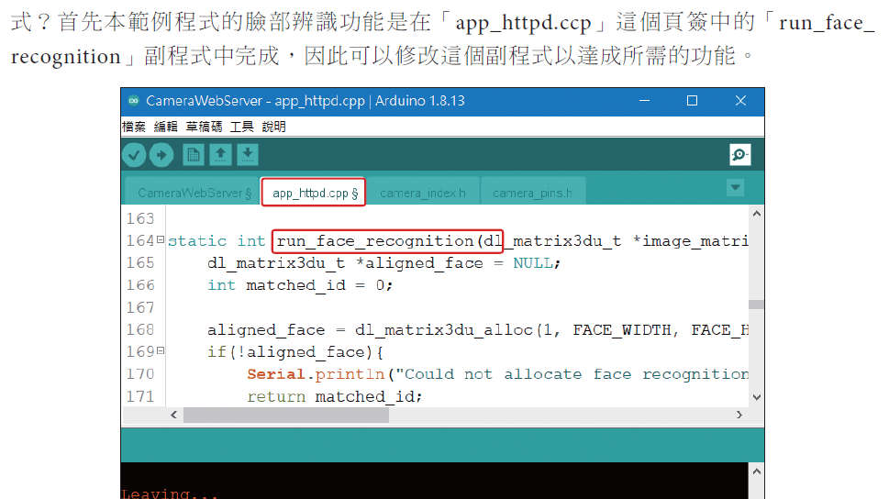
臉部辨識的主要程式區

Slide 35
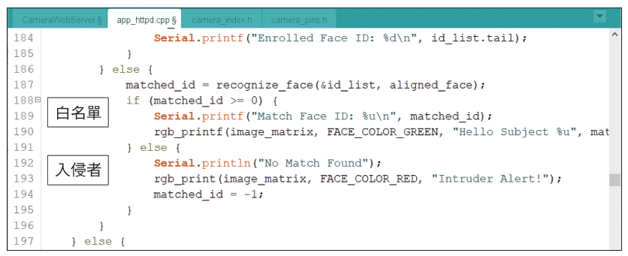
分辨白名單與入侵者

Slide 36
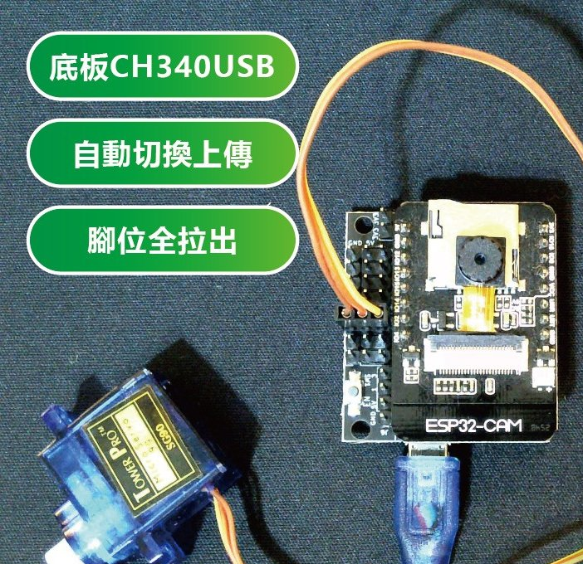
SG90模擬開門
將橘色訊號線接到IO2

Slide 37
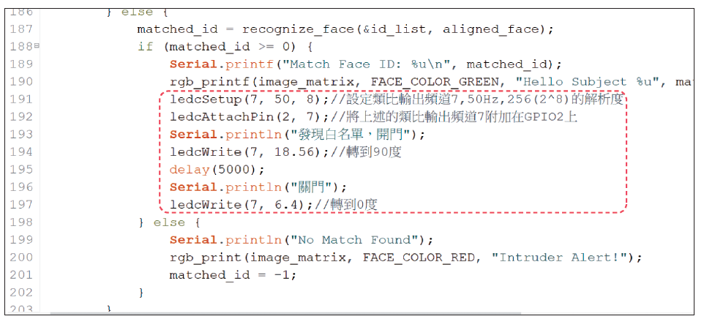
加入SG90開門程式
這些數值的計算過程，可以參考：https://www.nmking.io/index.php/2022/12/17/761/

Slide 38
開門的程式碼
ledcSetup(7, 50, 8);//設定類比輸出頻道7,50Hz,256(2^8)的解析度
ledcAttachPin(2, 7);//將上述的類比輸出頻道7附加在GPIO2上
Serial.println("發現白名單，開門");
ledcWrite(7, 18.56);//轉到角度90
delay(5000);//開門五秒鐘就直接關門
Serial.println("關門");
ledcWrite(7, 6.4);//轉到角度0

Slide 39
臉部辨識存在記憶卡
請參訪法蘭斯老師的github
https://github.com/fustyles/Arduino/tree/master/ESP32-CAM_FaceDetection_SD

Slide 40
Line 通知

Slide 41
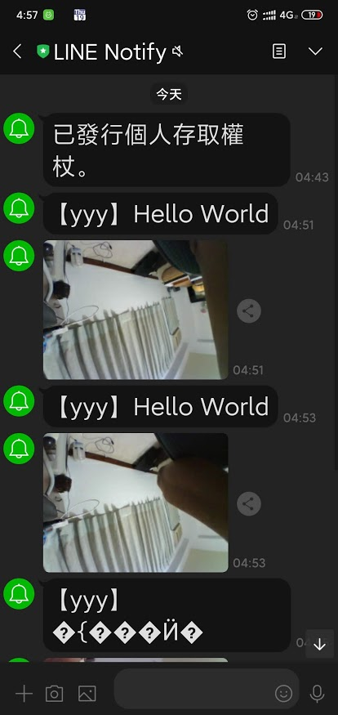
Line通知
由於SD卡較不方便，我們改用Line來接收
1. 先建立Line通知服務取得Token密碼
2. 燒錄PIR或超音波測試程式
3. 結合PIR拍照程式

Slide 42
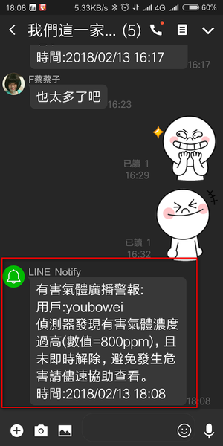
串接LINE機器人
7
Line是台灣最流行的聊天軟體，因此如果IoT的一些裝置能透過LINE傳送就很棒了，簡單的來說，例如說當倉庫的溫度濕度或濕度超過某一溫度時，就傳訊到管理員手機LINE中進行提醒來查看，或者，家中窗戶被打開時，就拍照並傳訊到使用者LINE中。
LINE的自動化傳訊工具目前來說分成兩種，BOT跟Notify
LINE Notify 製作過程
一、申請LINE Notify服務
二、取得使用者Token
三、自動化訊息

Slide 43
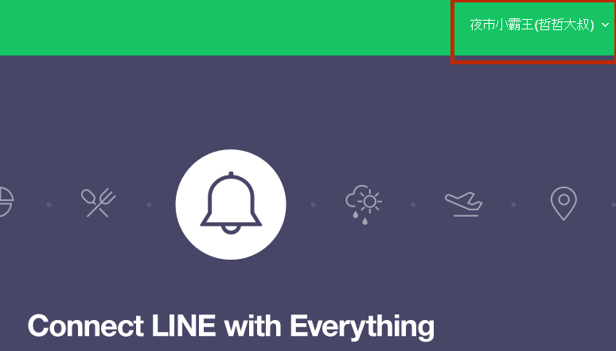
https://notify-bot.line.me/zh_TW/

Slide 44
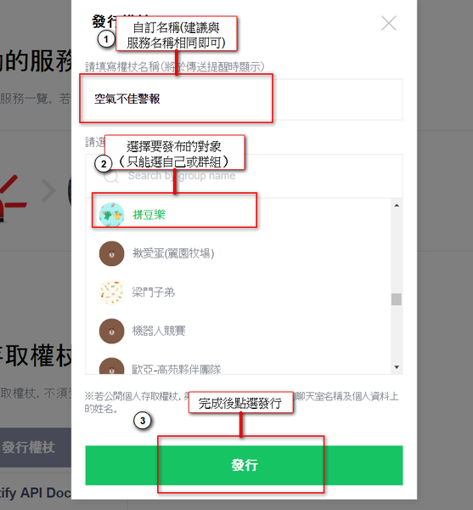
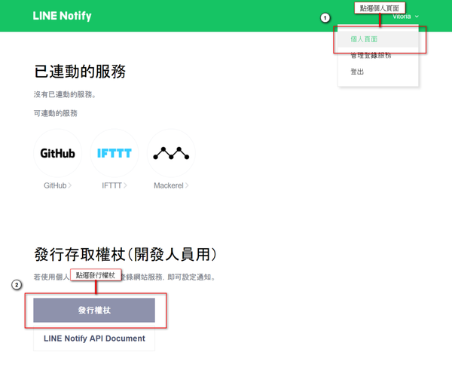

Slide 45
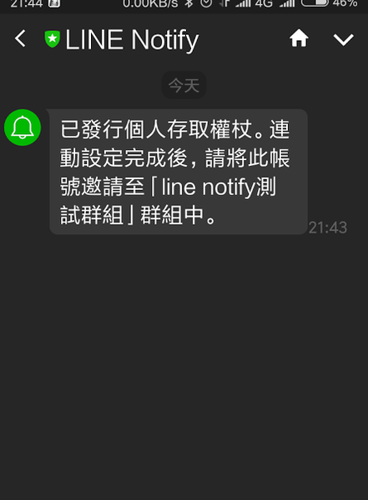
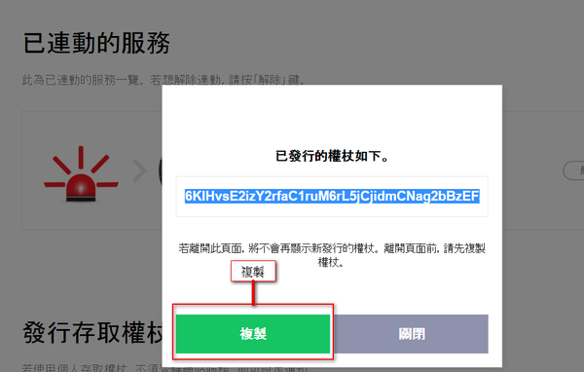
複製權杖
請將權杖(密碼)複製後，存放在特定的記事本內，因為這個只會出現一次，無法從任何地方再查詢到
不過真的不見了也沒關係，可以重新申請即可。

Slide 46
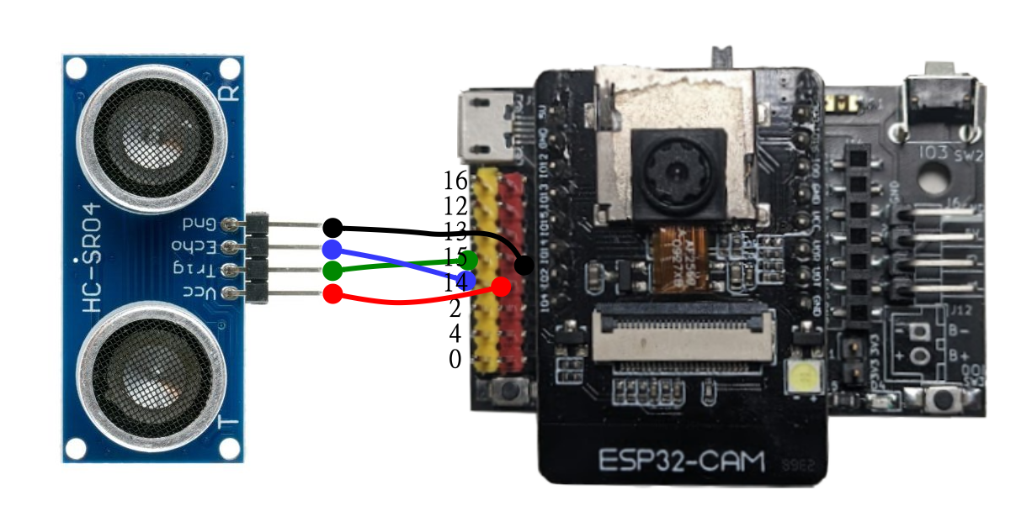
連接超音波
利用超音波測試距離
echoPin接在GPIO14
trigPin接在GPIO15
超音波測試程式
https://twgo.io/kjlqg

Slide 47
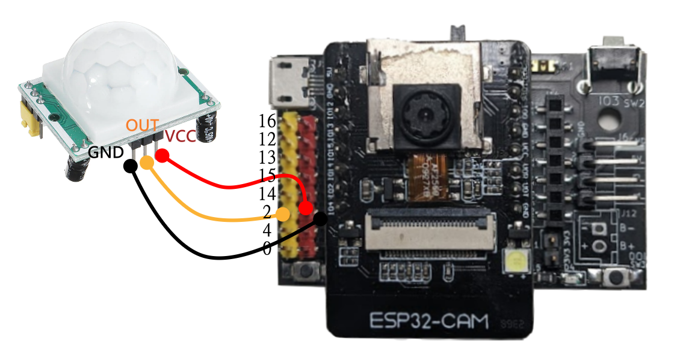
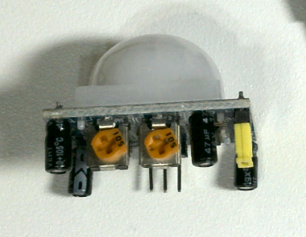
連接人體感測器
利用人體感測器SR501
out腳接在GPIO2
SR501測試程式
逆時針轉到底
twgo.io/gbyrg

Slide 48
人體感測器的幾個特點
有人時為1，沒人時為0
感測"變化"，所以站著不動也是0
高電位後，需要一段約5秒的回覆時間，在這5秒內，只能輸出0

Slide 49
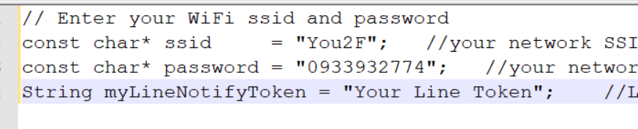
超音波,人體感測Line通知範例程式
超音波傳LINE範例程式：https://twgo.io/gxgmd
紅外線SR501傳LINE範例：https://twgo.io/fbteg
請注意，Line接收規定一小時內50張，且最大 800x600
記得改網路設定，並填入Line代號

Slide 50
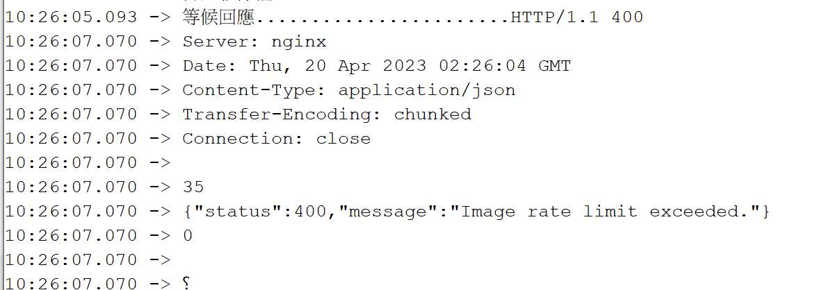
問題1：傳送超過50張
LINE限制50張/小時

Slide 51
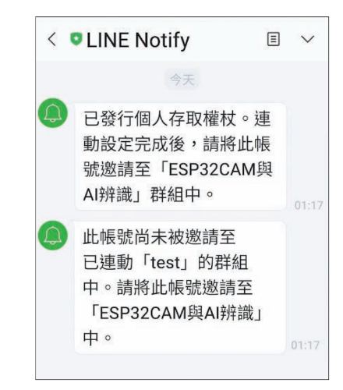
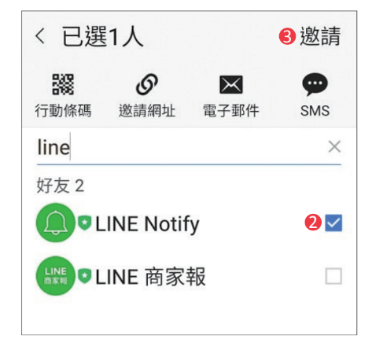
問題2：群組未邀請
進入群組後邀請LINE加入

Slide 52
MQTT串流

Slide 53
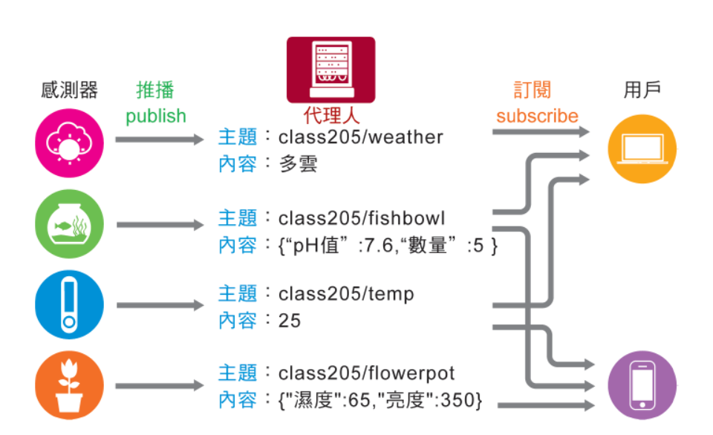
代理器、主題、推播、訂閱的關聯性

Slide 54
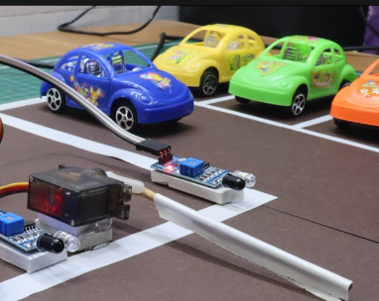
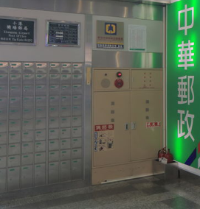


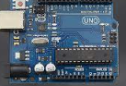
代理人Broker：郵局
主題Topic：租用郵政信箱名稱(可自訂)
推播
三重郵局005號
訂閱
訂閱
推播
三重郵局062號

Slide 55
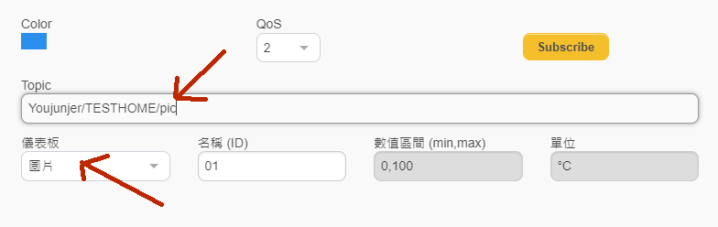
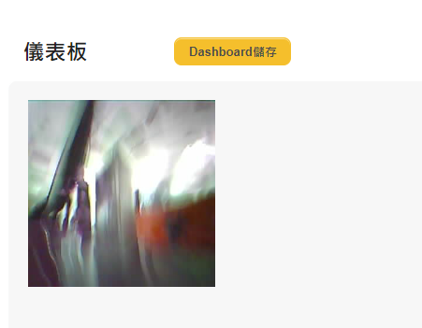
也可由MQTTGO網頁觀看
網址：https://MQTTGO.io
也可以將目前檢視存檔htm

Slide 56



MQTT串流
範例程式（定時每0.5秒）：https://twgo.io/ieswk
安裝程式庫：PubsubClient (Nick)
Android 手機安裝
MQTT APP：twgo.io/ufhzo
APK備份：

Slide 57

利用Colab來接收並存檔jpg
https://twgo.io/qpjdi

Slide 58
MQTT雙向互動
1. 遠距監看+遠距開燈：
2. 遠距監看+遠距開門關門SG90模擬：

Slide 59
WebSocket

Slide 60

WS串流
WS串流速度可以比MQTT更快，fps可以10以上，不過ESP32會變得很燙，不建議長期使用，或者降頻使用。
WS需要一個公開ip的Nodered網站，MQTT則不用，因為MQTT透過Broker轉接。
WS範例程式碼：https://twgo.io/ckjqq

Slide 61

Nodered設定
WS接收 轉換Base64 顯示dashboard
計算FPS 將FPS回傳當作確認訊息
JSON：https://twgo.io/bjqwx

Slide 62
Teachable Machine
由Google 推出的AI辨識工具，協助無AI基礎使用者快速建立影像辨識的模型，並提供範例程式。
優點：快速體驗 缺點：只有分類器

Slide 63
平台：
網址：https://teachablemachine.withgoogle.com/
服務提供者：Goolge
特點：匯出成Tensorflow檔案，提供邊緣運算（樹莓派、Jetson Nano、Android、ESP32(Arduino)等）裝置使用
https://www.tensorflow.org/lite/microcontrollers?hl=zh-tw

Slide 64

新增一個計畫

Slide 65

選擇Image Project

Slide 66

模型訓練三個步驟
1.準備資料 2.訓練模型 3.查看結果

Slide 67

新增類別
預設只有兩類，如果要新增第三第四，點選下方的add a class

Slide 68

加入訓練資料：1.使用usb Webcam拍照（推薦）

Slide 69

加入訓練資料：2.插入現有圖片

Slide 70

開始訓練
會一直跳出不要切換頁面的按鈕，因為訓練是使用你電腦的資源，所以頁面必須開著，且必須在最上層（要你盯著它訓練）

Slide 71

訓練選項
世代：50
批次量：16
學習率：0.001

Slide 72
AI的迷思
學習率小（0.001）是因為不想讓AI太快背熟所有題目，讓AI慢慢學習。
因為AI只是一個很會背答案的乖學生，背的太熟，會導致她沒辦法回答不一樣的題目。
學得快-->背答案-->考試成績好-->職場表現差
學得慢-->愛思考-->考試成績差-->職場表現佳

Slide 73


查看訓練過程與結果
點選hood，開啟訓練結果 混淆矩陣 訓練過程

Slide 74





測試看看

Slide 75

匯出AI模型
js：網頁環境
ts：加速裝置
lite：邊緣裝置

Slide 76

請選擇tensorflow
如要在Python環境中使用，請選擇Tensorflow，並選擇keras架構後，點選Download my model即可下載。
下方有python範例指導您如何使用

Slide 77

搭配JS匯出模型（ESP32CAM用）
複製網址到記事本

Slide 78


下載的檔案內容
檔案為壓縮檔，一個為labels.txt，內容為分類器的tag
一個為keras的h5模型檔案，這個檔案未來我們會在python中呼叫

Slide 79


儲存專案
點選左上角功能鍵[三]
點選Save Project to drive
輸入檔名即可存在你的
Google硬碟中
副檔名：tm

Slide 80



使用Colab進行Teachable machine辨識
範例：https://twgo.io/zompl

Slide 81




使用ESP32CAM來做TM
程式網址：https://twgo.io/fdetb

Slide 82
Example: https://www.Kaggle.com/datasets/mohamedchahed/dog-breeds DogBreeds.zip keras_model.h5 labels.txt DOG_photo.ipynb DOG_webcam.ipynb

